Slide 1
Промышленный катализ в нефтепереработке
Лекция 14. Каталитическое дегидрирование. Типы катализаторов. Основные промышленные процессы дегидрирования. Превращение метанола в монооксид углерода и водород. Превращение метанола в формальдегид и водород. Дегидрирование циклогексана в бензол. Дегидрирование этилбензола в стирол.

Slide 2
Цель лекции
Опишите каталитическое дегидрирование.
Какие типы катализаторов каталитического дегидрирования вы знаете.
Опишите основные промышленные процессы дегидрирования.

Slide 3
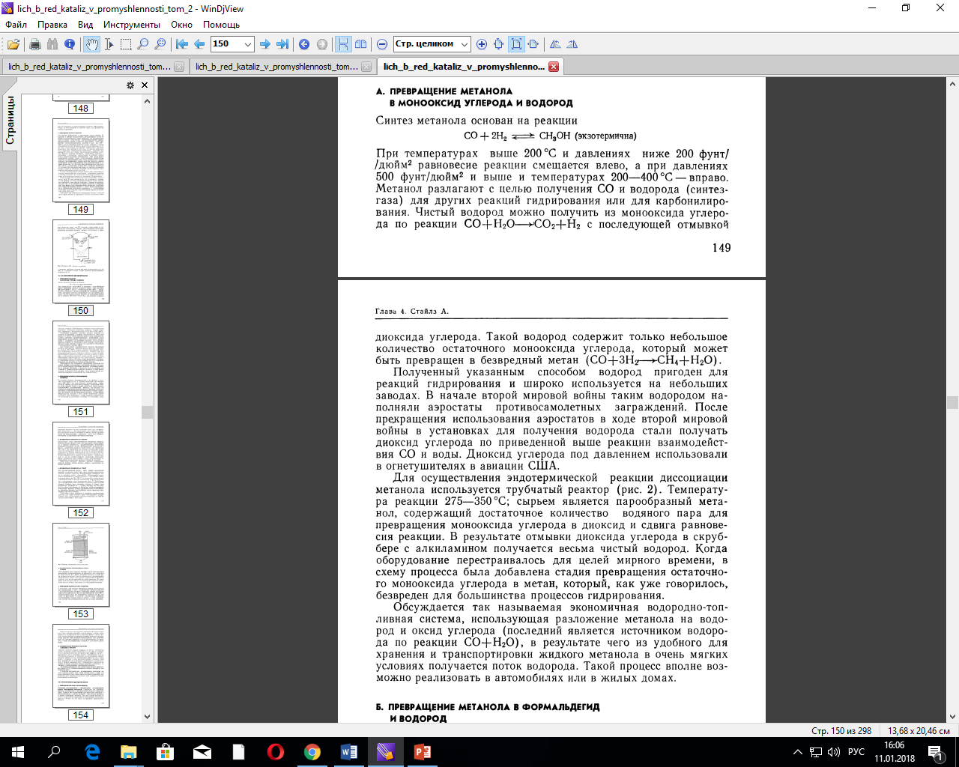

Slide 5
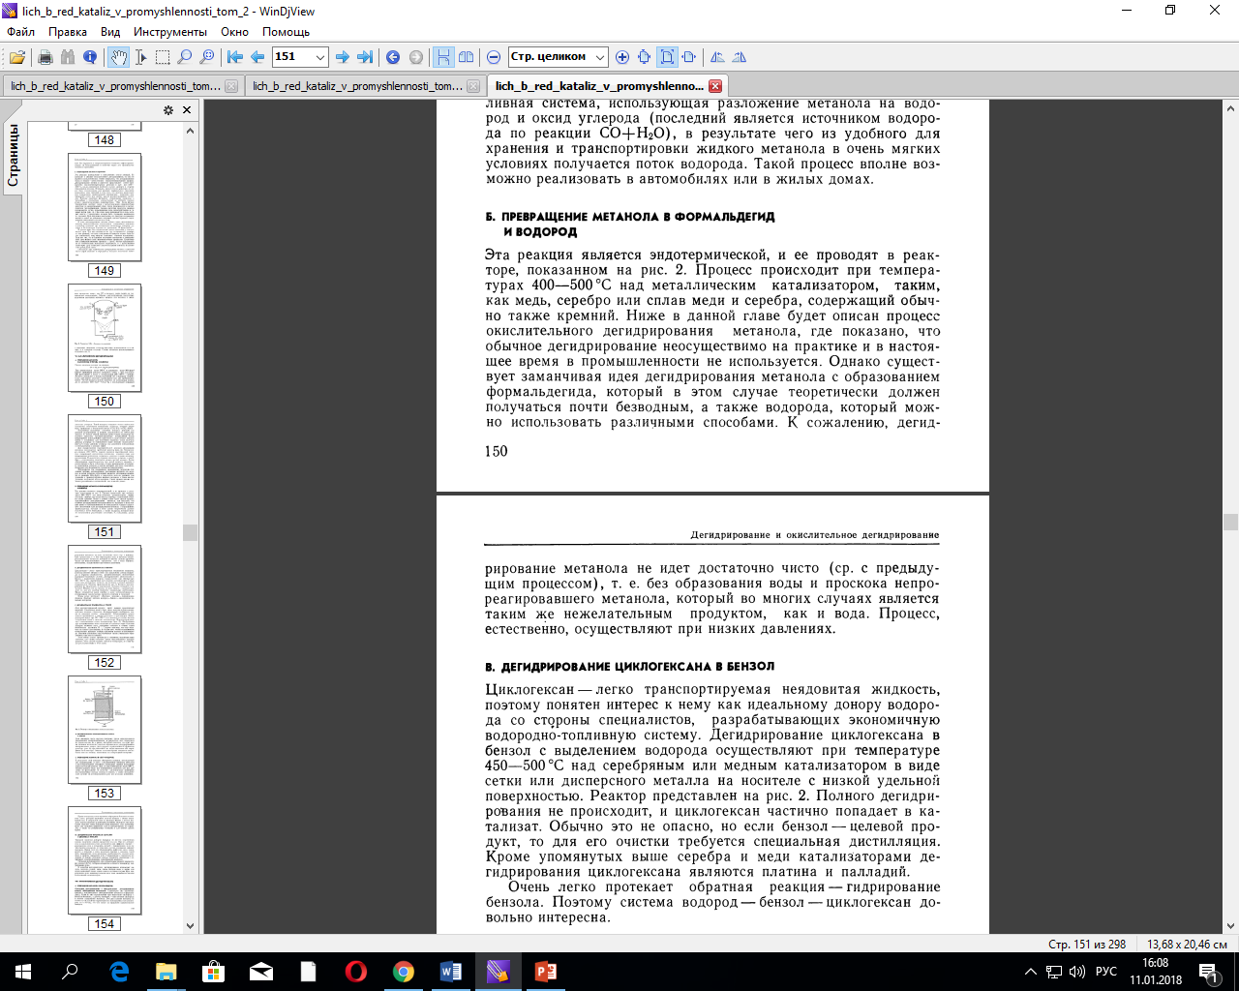

Slide 7
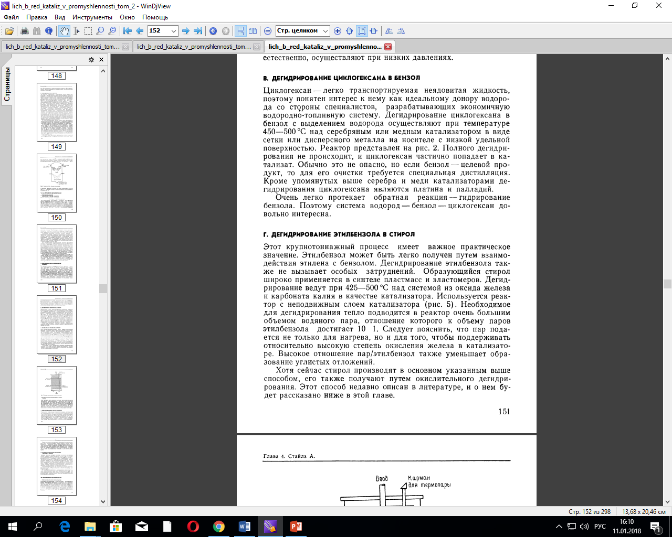

Slide 8
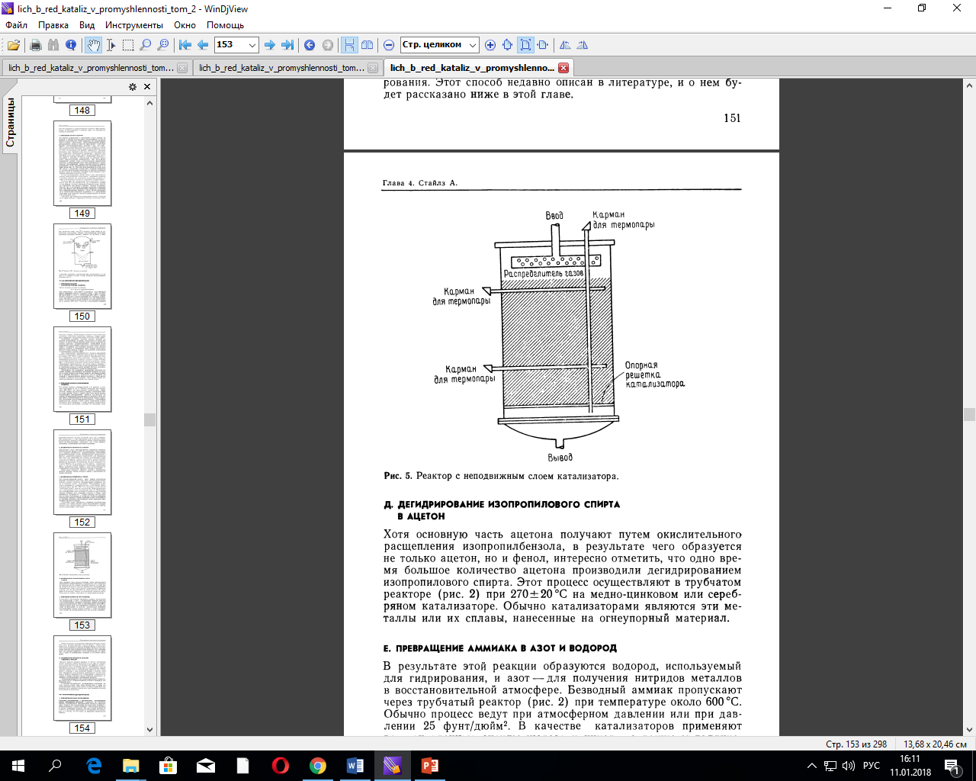

Slide 9
Список литературы:
Иванова, Л.В. Технология переработки нефти и газа: [Учеб. пособие для нефт. техникумов] М.: Химия, 1966.- 419 с.
Капустин В.М. Технология переработки нефти. В 4-х частях. Часть первая Первичная переработка нефти. М.: КолосС, 2012. 456с.

